Slide 1
UVM

Slide 2
目錄
UVM平台

Slide 3
Chapter 1
UVM平台

Slide 4
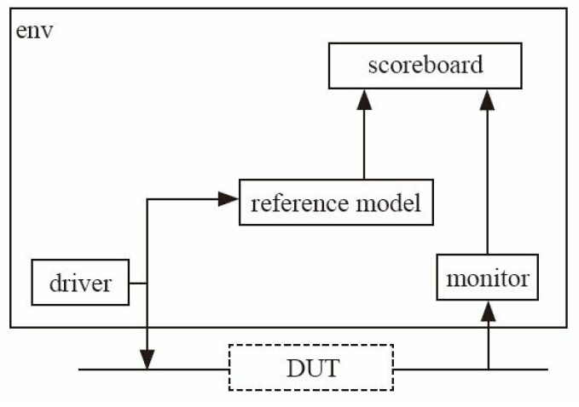
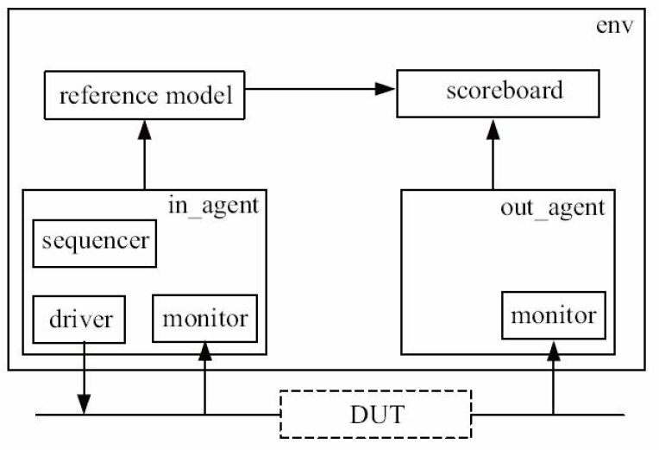
UVM平台架構 (1/1)
簡單的UVM平台
典型UVM平台

Slide 5
只有Driver的驗證平台 (1/)
包含以下三種機制
Factory
自動創建一個類的實例並調用其中的function、task
Objection
UVM中通過objection機制來控制驗證平台的關閉
Virtual interface
避免絕對路徑
在SystemVerilog中使用interface來連接驗證平臺與DUT的接口
Factory Ex:
initial begin
run_test("my_driver");
end
Objection Ex:
task my_driver::main_phase(uvm_phase phase);
phase.raise_objection(this);
…
phase.drop_objection(this);
endtask
Virtual interface Ex:
class my_driver extends uvm_driver;
virtual my_if vif;
…
endclass

